Slide 1
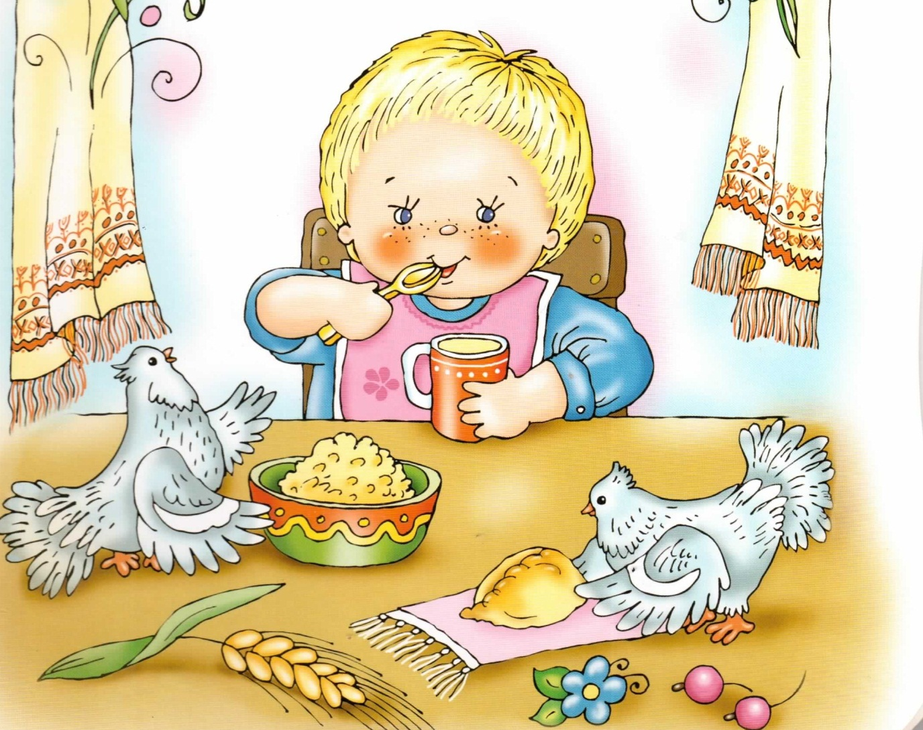
Потешки и пестушки для самых маленьких

Slide 2
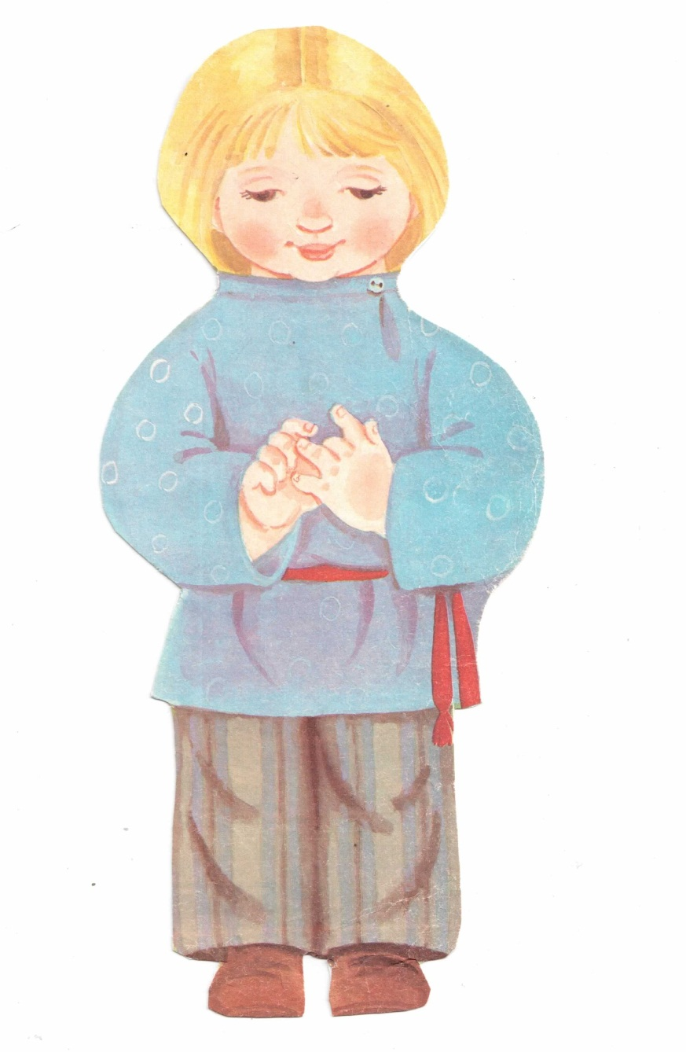
Этот пальчик -мамочка.
Этот пальчик -папочка.
Этот пальчик -бабушка.
Этот пальчик –дедушка.
А вот этот пальчик –я.
Вот и вся моя семья!
Пальчик мальчик где ты был?
С этим братцем в лес ходил,
С этим братцем печь топил
С этим братцем щи варил,
С эти м братцем кашу ел.
А с эти м братцем песни пел!

Slide 3
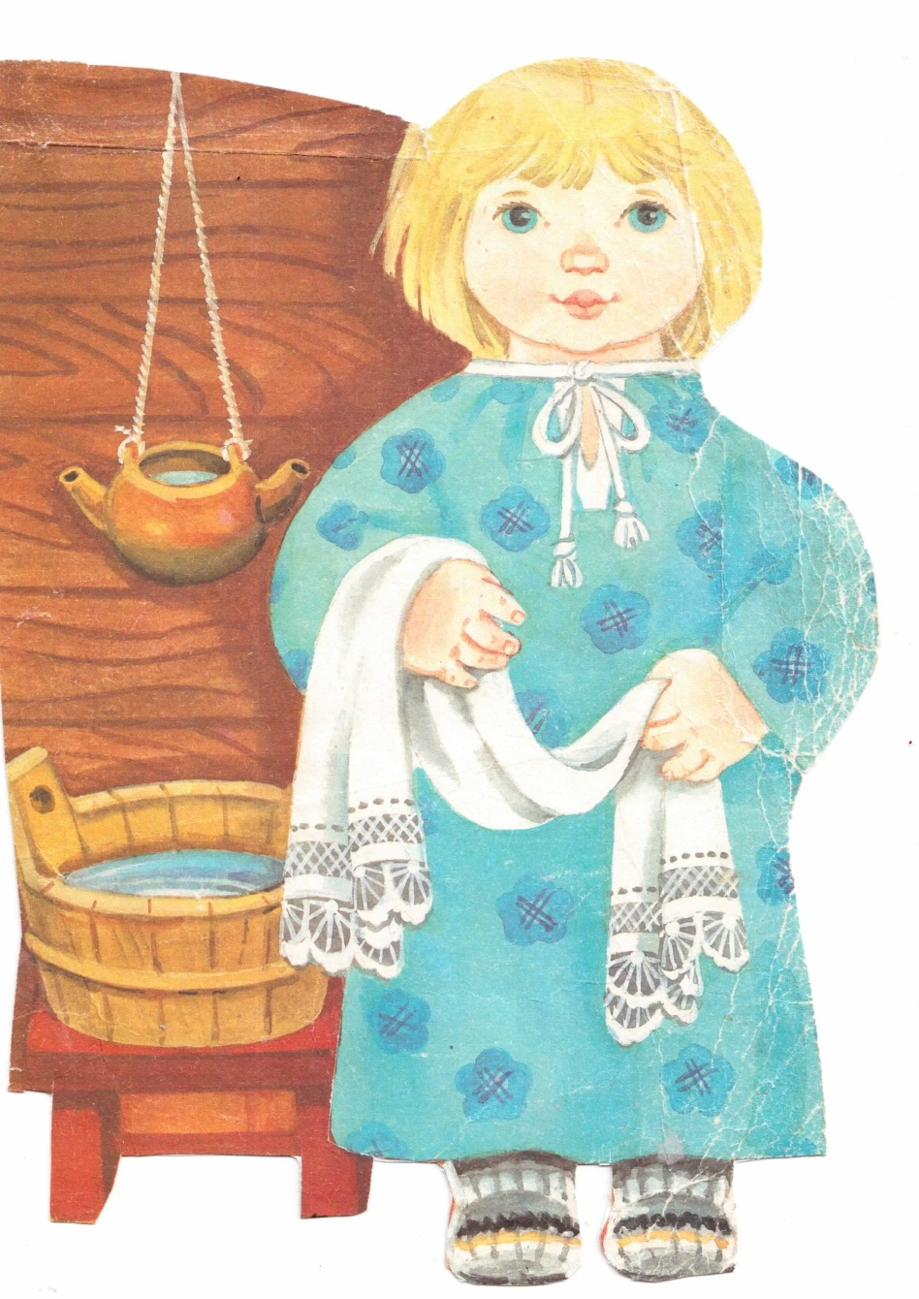
Ай лады, лады, лады.
Не боимся мы воды!
Водичка, водичка!
Умой мое личико,
Чтобы глазки блестели,
Чтобы щечки алели,
Чтоб смеялся роток,
Чтоб кусался зубок!

Slide 4
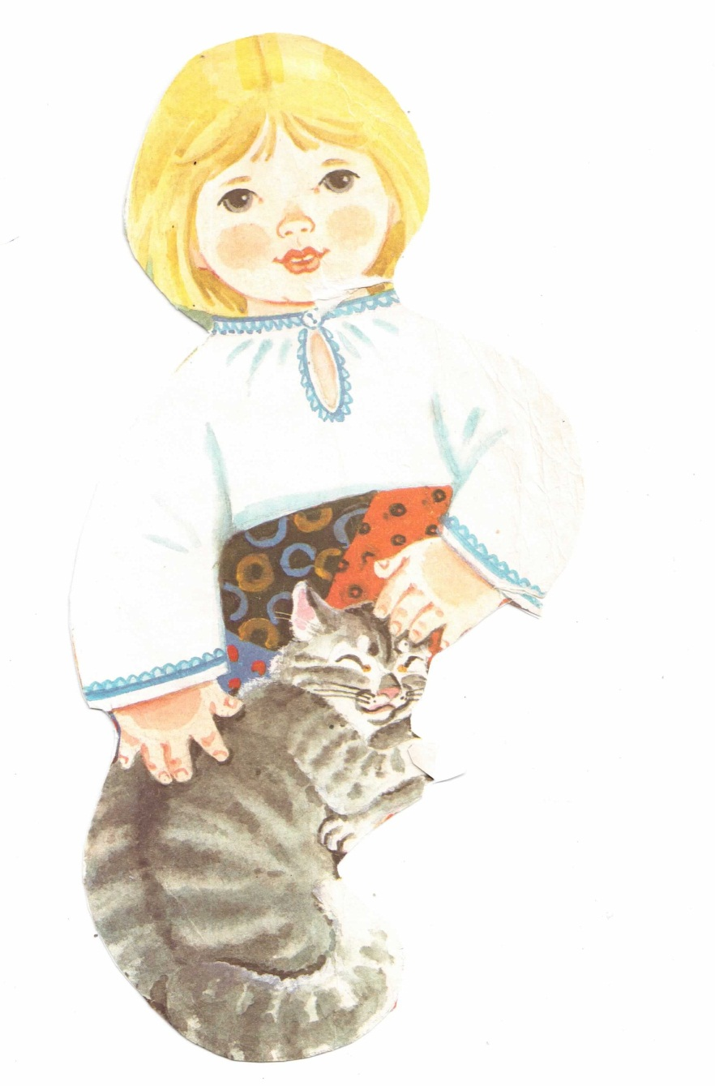
Котя, котенька, коток!
Котя , серенький лобок.
Приди, котя, ночевать,
Нашу детыньку качать.
А уж я тебе коту
За работу заплачу.
Дам кувшин молока
Да кусок пирога!

Slide 5

Еду-еду!
К бабе , к деду!
На лошадке
в красной шапке.
По ровной дорожке
На одной ножке!

Slide 6
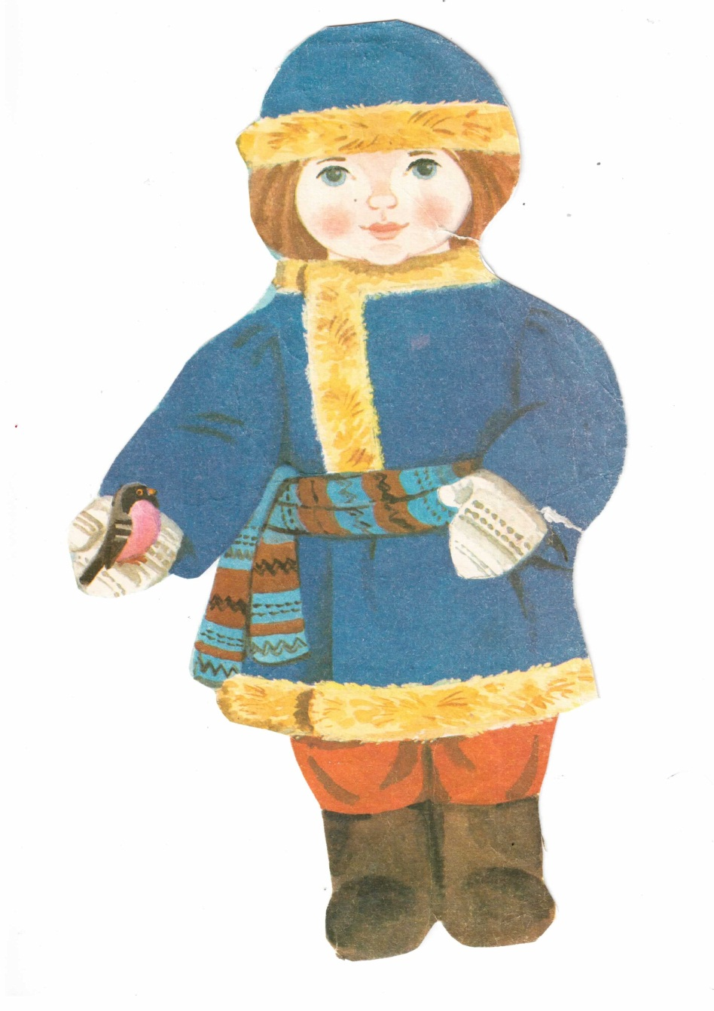
Баю, баю , баиньки
Купим Ване валенки
Оденем на ножки
Пустим по дорожке.
Будет Ванечка ходить
Новы валенки носить.

Slide 7

Поехали. Поехали
С орехами, с орехами
К дедке на репку
По пареньку, по сладеньку!

Slide 8
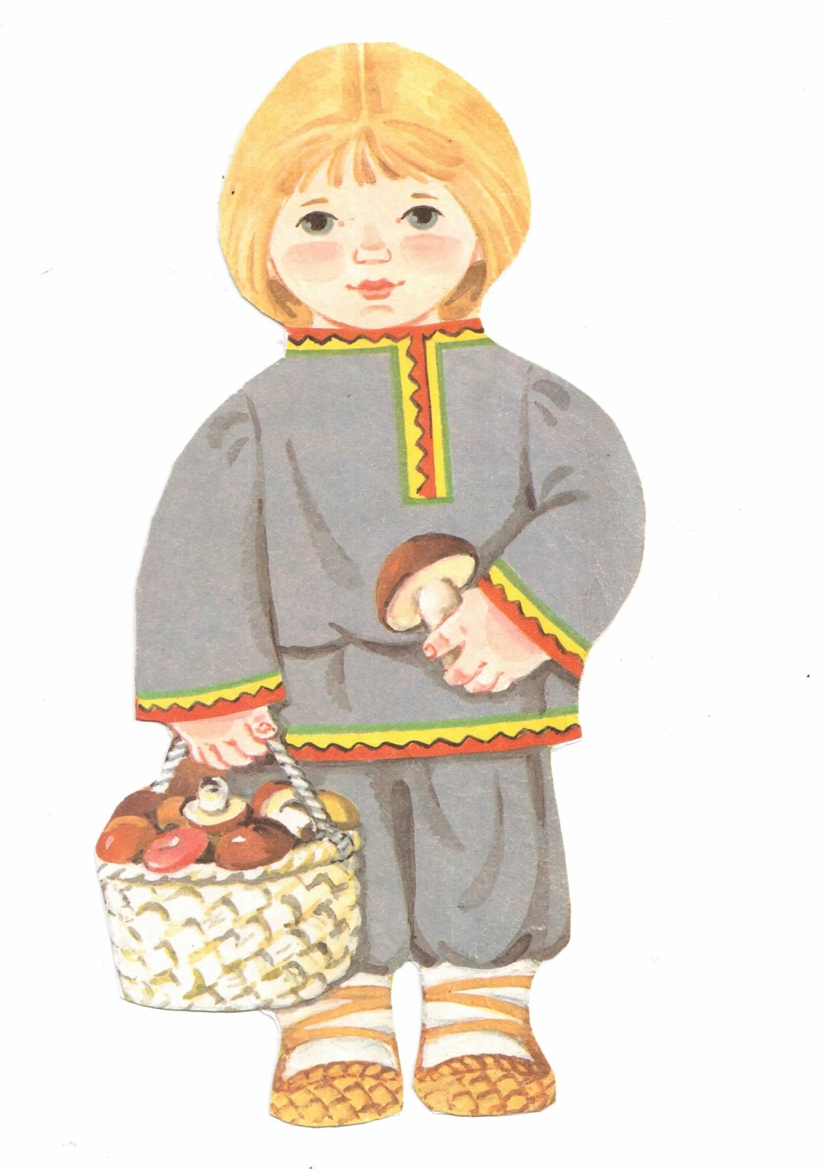
Гриб, грибок,
Выходи на лужок!
На тебя погляжу
В кузовок положу!
Грибок к грибку,
А мой наверху!
Мы в лесок пойдем,
Мы грибок найдем:
Маленький да складный
В шапочке нарядной!

Slide 9
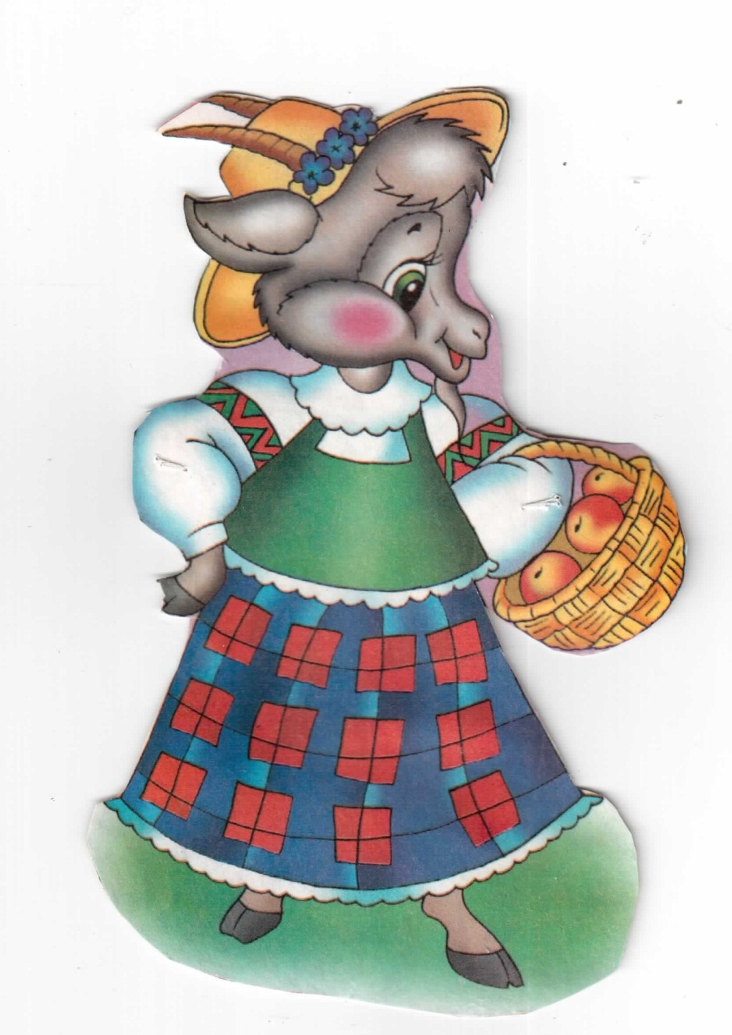
Идет коза рогатая
За малыми ребятами
Ножками топ-топ
Глазками хлоп-хлоп.
Кто кашу не ест?
Кто молоко не пьет?
Забодает, забодает!

Slide 10
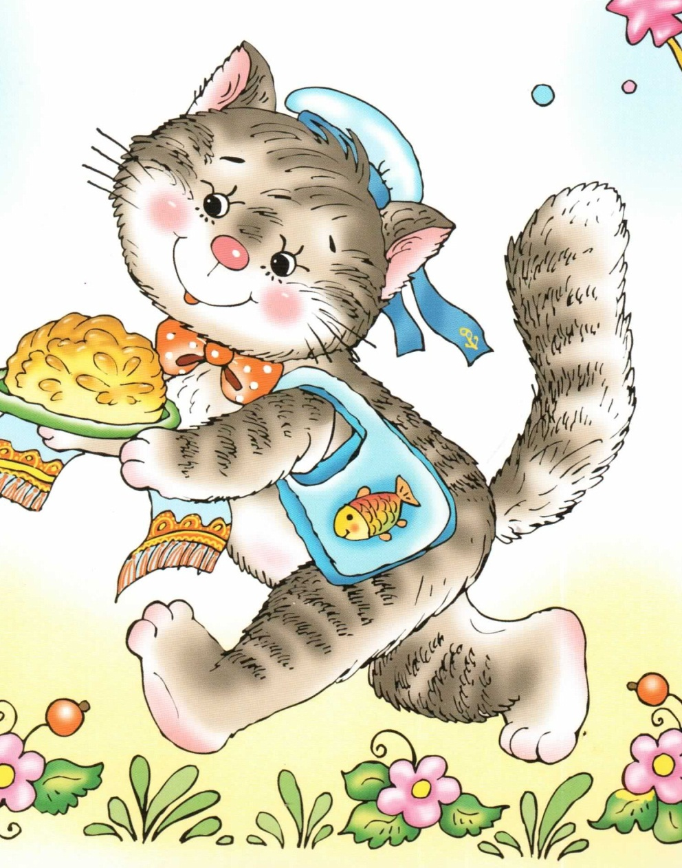

Пошел котик на торжок,
Купил котик пирожок.
Пошел котик на улочку,
Купил котик булочку.
Самому ли съесть?
Либо Бореньке снесть?
Я и сам укушу,
Да и Бореньке снесу.

Slide 11
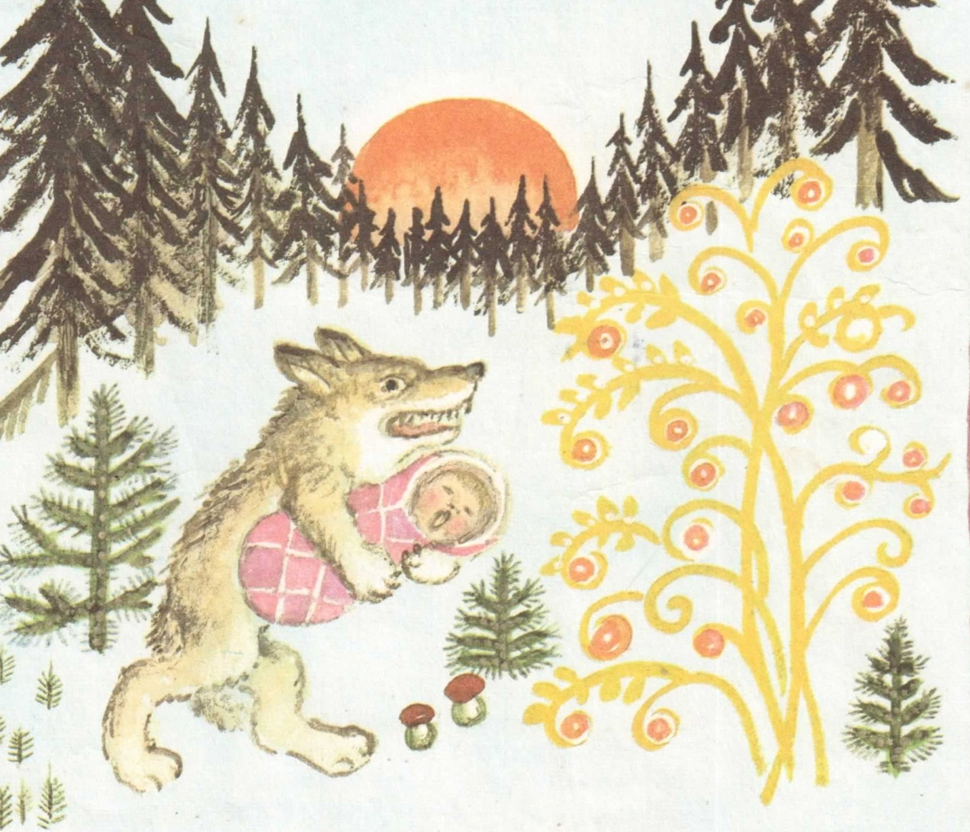
Баю, баюшки, баю
Не ложися на краю.
Придет серенький волчок
Он ухватит за бочок.
Он ухватит за бочок
И утащит во лесок.
Он утащит во лесок
Под ракитовый кусток

Slide 12


Тра-та-та, тра-та-та!
Вышла кошка за кота,
За кота –котовича,
За Иван Петровича.
Он усат, полосат,
Ну не кот- а просто клад!

Slide 13
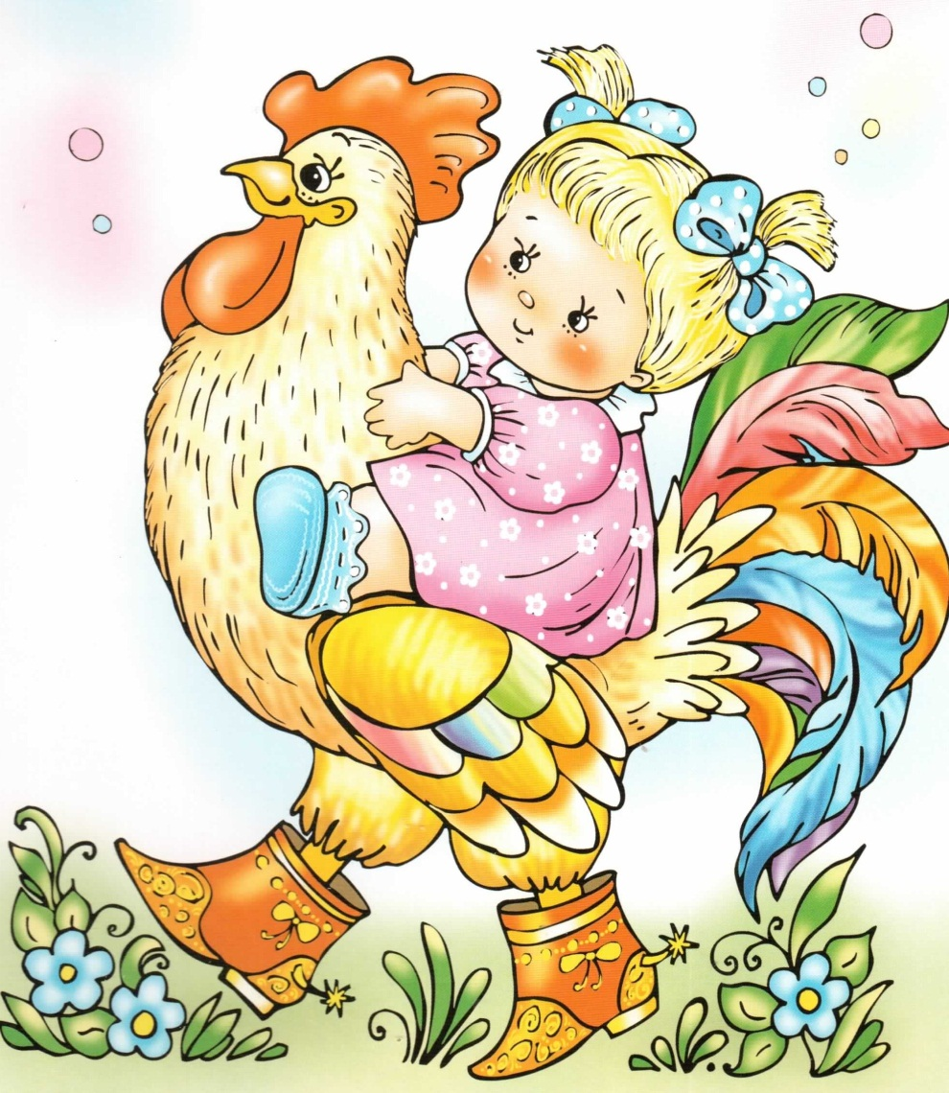
Ой ха-ха! ой ха-ха!
Оседлали петуха!
Петух заржал,
На базар побежал!

Slide 14
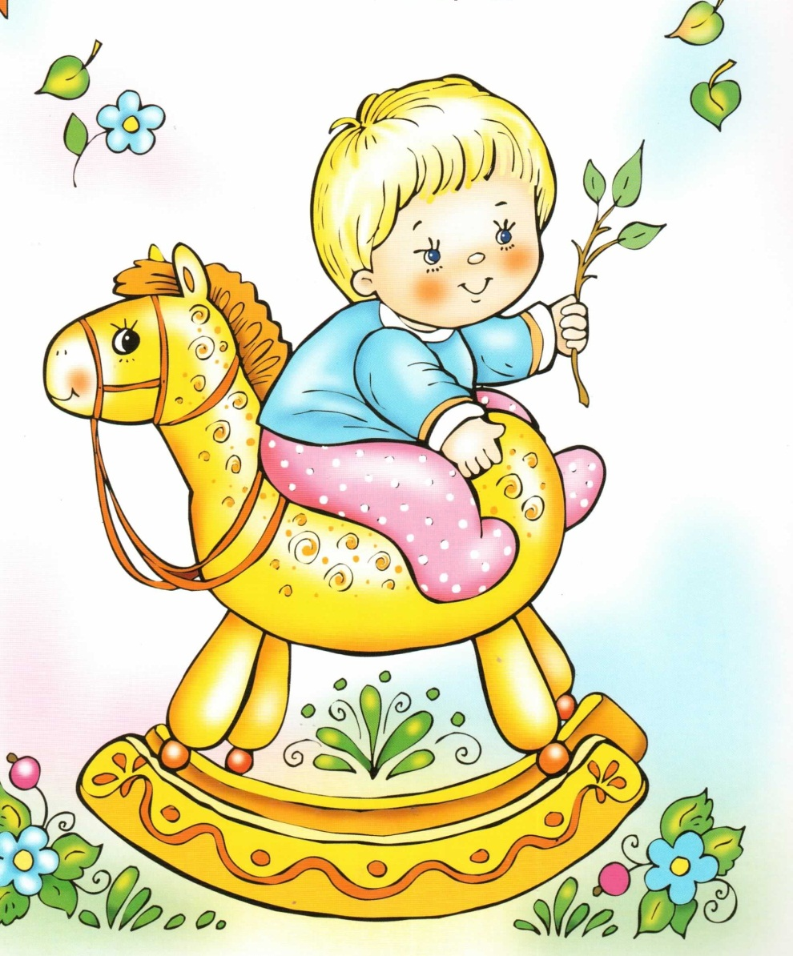
Ваня, Ваня – простота
Купил лошадь без хвоста,
Сел задом-наперед
И поехал в огород!

Slide 15
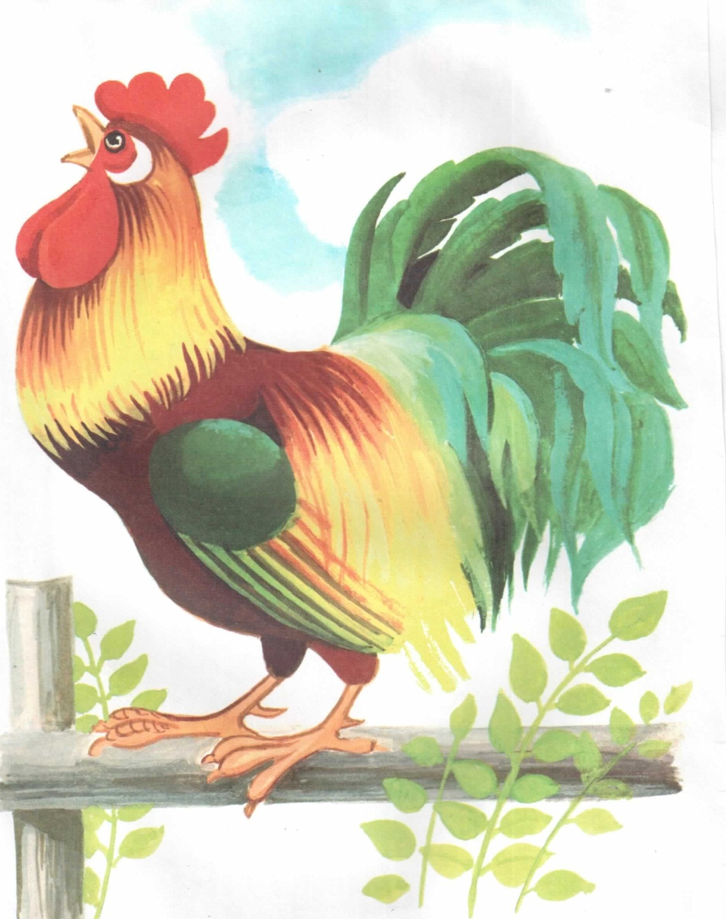
Петушок, петушок!
Золотой гребешок.
Масляна головушка,
Шелка бородушка.
Что ты рано встаешь
Голосисто поешь
Деткам спать не даешь?

Slide 16

Жили у бабуси
Два веселых гуся
Один- серый, другой-белый
Два веселых гуся.
Один серый , другой белый
Два веселых гуся!

Slide 17
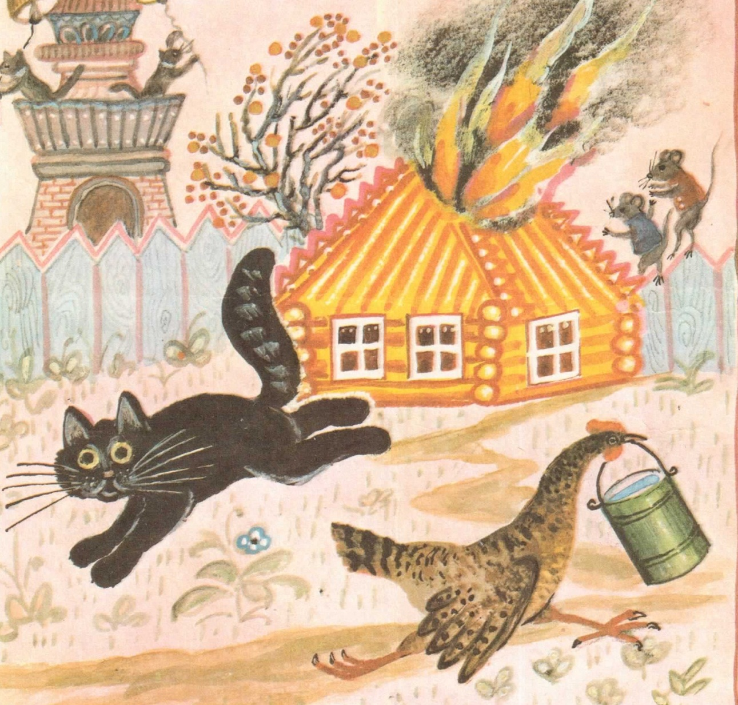
Тили-тили-тили бом!
Загорелся кошкин дом!
Кошка выбежала
Глаза выпучила
Бежит курочка с ведром
Заливать кошкин дом.

Slide 18
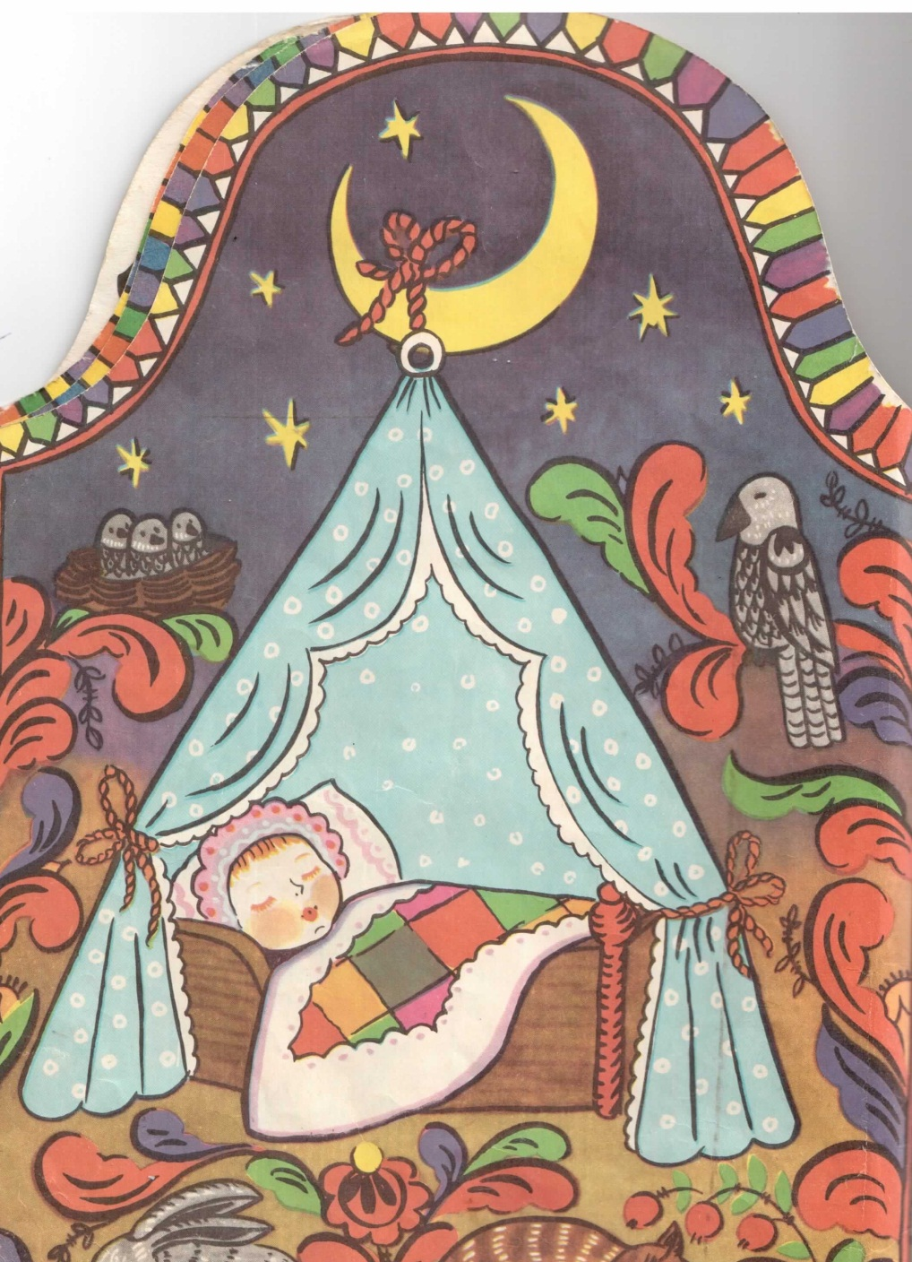
Ой люли-люшеньки, Баиньки-баюшеньки…
Сладко спи по ночам
и расти по часам
Кукла, куколка, бай-бай
Спи спокойно, засыпай:
А-а-а-а-а-а!
Баю-баю.баю-бай!
Ты собачка не лай,
Белолапа не скули
Нашу детку не буди!

Slide 19
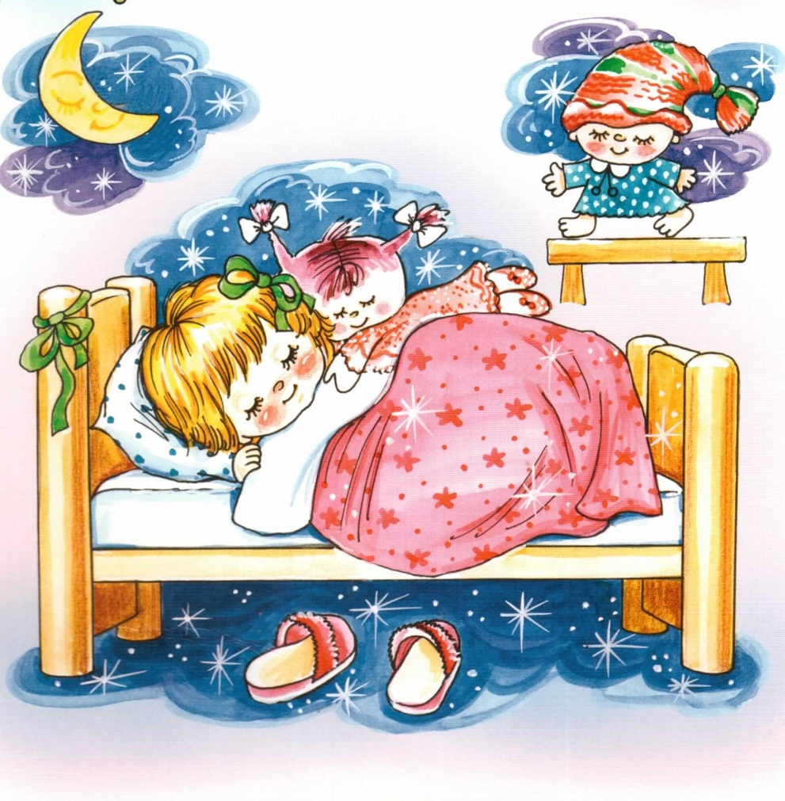
Уж как сон ходил по лавке,
Дрема по полу брела.
Дрема по полу брела,
В кроватку к детке забрела.
К ней в кроватку забрела,
На подушечку легла,
На подушечку легла,
Детку ручкой обняла.

